Slide 1

Aplikasi Pengatur Waktu Belajar (Pomodoro Mini)-Implementasi Konsep Dasar Sistem Komputer
Oleh JOHAN HANGGARA HASIHOLAN – 2500018119
Program Studi Informatika – Universitas Ahmad Dahlan
Tahun Akademik 2025/2026

Slide 2
Latar Belakang
01
Kesulitan Fokus
Kurangnya teknik pengaturan waktu yang efektif menyebabkan mudah terganggu selama belajar.
02
Metode Pomodoro
Teknik Pomodoro terbukti efektif meningkatkan fokus dan produktivitas dengan sistem waktu terstruktur.
03
Solusi Berbasis Komputer
Dibutuhkan aplikasi sederhana berbasis sistem komputer untuk implementasi metode ini.

Slide 3
Tujuan & Ruang Lingkup Aplikasi
Tujuan
Mengatur waktu belajar dan istirahat secara otomatis
Menerapkan konsep Dasar Sistem Komputer
Melatih logika pemrograman Assembly 8086
Ruang Lingkup
Aplikasi berbasis teks sederhana untuk implementasi metode Pomodoro
Menggunakan bahasa Assembly 8086
Dijalankan pada emulator EMU 8086
Aplikasi berbasis teks

Slide 4
Gambaran Umum Sistem
Aplikasi berjalan melalui menu utama.
Input durasi belajar (1–9 menit).
Sistem melakukan proses hitung mundur waktu belajar dan istirahat secara berkelanjutan.

Slide 5
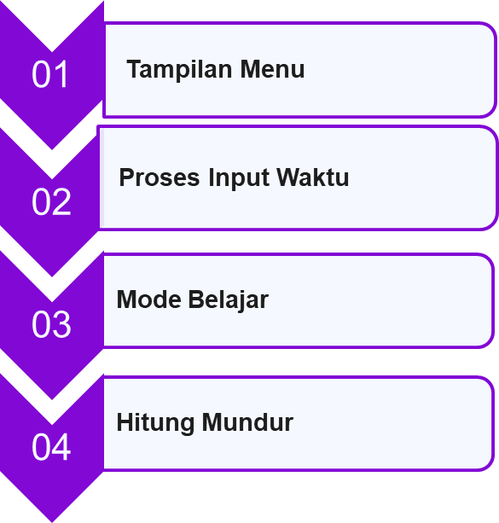
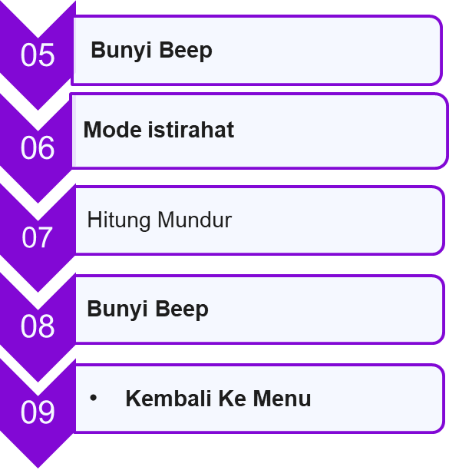
Desain Sistem Flowchart

Slide 6
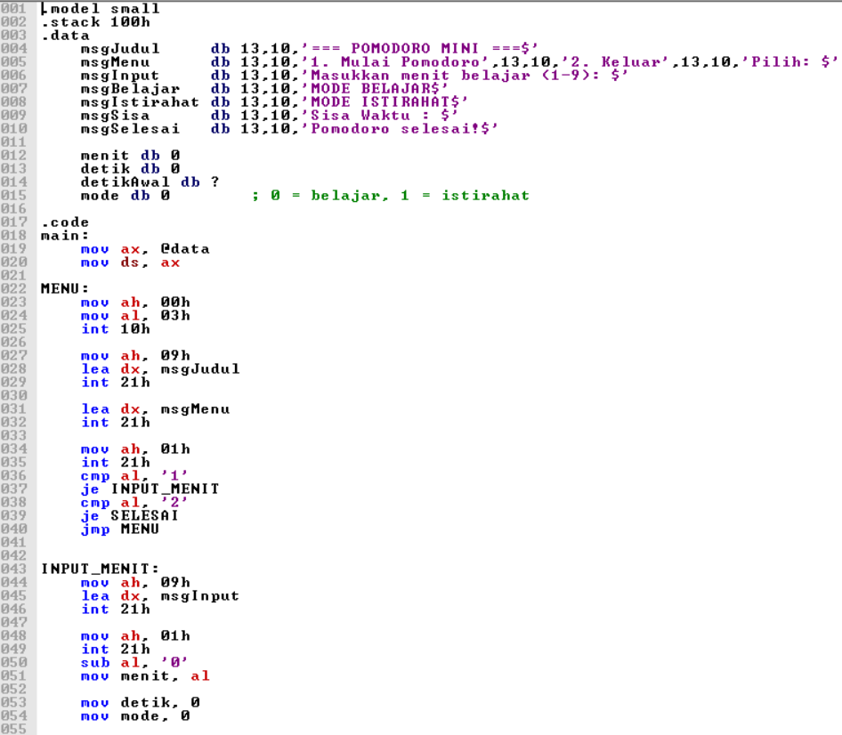
Implementasi Program
Bahasa Assembly 8086

Slide 7
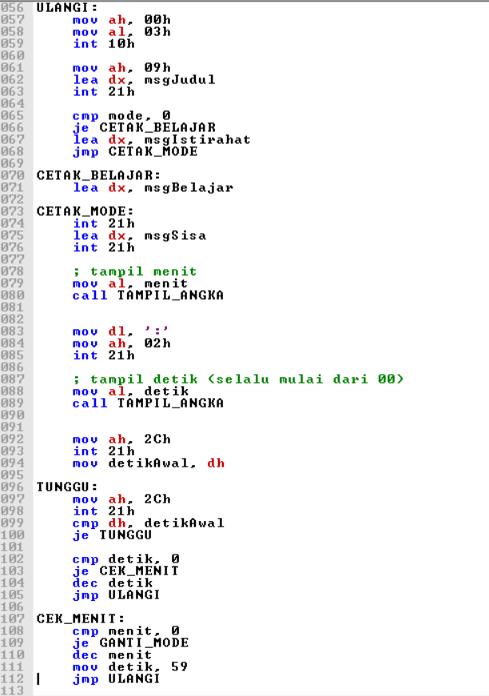
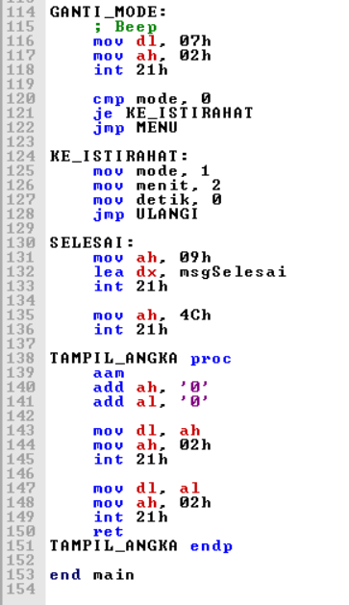

Slide 8
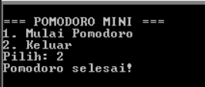
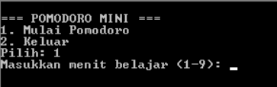


Tampilan Antar Muka (UI)
Menu Utama
Tampilan Input Waktu
Mode Belajar
Mode Istirahat

Slide 9
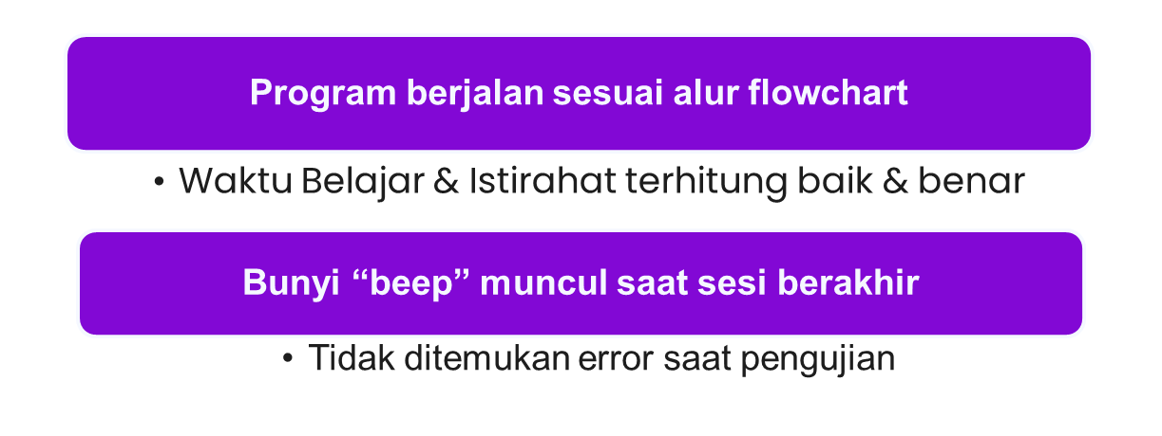
Hasil Pengujian

Slide 10
Kesimpulan
Aplikasi Pomodoro Mini berhasil dijalankan sesuai perancangan. Program ini mampu mengatur waktu belajar dan istirahat secara otomatis dengan menerapkan konsep dasar sistem computer, khususnya penggunaan interrupt DOS. Meskipun sederhana, aplikasi ini berjalan dengan baik dan efektif sebagai alat bantu pengelolaan waktu belajar.

Slide 11
Terimakasih

